Slide 2
ПОДГОТОВКА ГРУЗА
К ПЕРЕВОЗКЕ
ТРАНСПОРТНАЯ МАРКИРОВКА
МАНИПУЛЯЦИОННЫЕ ЗНАКИ

Slide 3
Подготовка груза к перевозке
грузоотправители обязаны подготовить грузы, грузобагаж для перевозок таким образом, чтобы обеспечивать:
безопасность движения и эксплуатации железнодорожного транспорта
сохранность грузов, грузобагажа, вагонов, контейнеров
качество перевозимой продукции
пожарную безопасность и экологическую безопасность

Slide 4
В комплекс подготовки грузов к перевозке входят
приведение продукции в необходимое качественное состояние (просушка, отсортировка, предварительное охлаждение, стабилизация грузов, подверженных разложению, и т.п.)
надлежащая упаковка с укрупнением грузовых мест в транспортные пакеты и связки, уплотнение (прессование стружки, соломы, сена, опилок и др.), дробление (крупных частей металлолома)
частичная разборка крупногабаритного оборудования машин, нанесение на грузовые места транспортной маркировки и др.
осмотр их соответствующими контрольными и надзорными органами

Slide 5
Маркировка грузов при железнодорожной перевозке
Основные надписи на грузовых местах должны содержать:
Полное наименование станции назначения и сокращенное наименование железной дороги назначения
Число грузовых мест в отправке и порядковый номер места внутри отправки указывается дробью: в числителе - порядковый номер по книге приёма грузов к отправлению и через тире – количество мест. Знаменатель – это код станции отправления
Полное или условное зарегистрированное в установленном порядке наименование грузополучателя
324 ---- 6
------------
289503

Slide 6
Железнодорожная маркировка наносится:
станцией отправления - при приеме к перевозке грузов в местах общего пользования
грузоотправителем (до предъявления грузов к перевозке) - при погрузке грузов мелкими отправками в местах не общего пользования.
При перевозке грузов насыпью и наливом без тары транспортная маркировка на груз не наносится.
маркировка должна быть нанесена на каждое грузовое место

Slide 7
Наличие железнодорожной маркировки ускоряет розыск грузов при разъединении их с перевозочными документами, позволяет установить ответственность приемосдатчиков, принимавших груз к перевозке.
Информационные надписи содержат массу брутто и нетто грузового места в килограммах. Допускается вместо массы нетто указывать количество изделий в штуках. Эти сведения могут не наноситься, если они указаны в маркировке, которая характеризует упакованную продукцию:
габаритные размеры грузового места в сантиметрах (длина, ширина и высота, либо диаметр и высота)

Slide 8
Грузоотправители и транспортные организации обязаны строго соблюдать требования Правил и стандартов по маркировке т.к. с её помощью устанавливается связь между грузом и перевозочным документом, определяется его принадлежность в случае разъединения от документов, осуществляется информация ра-
ботников о мерах предосторожности и способах обращения с упакованной продукцией при транспортировке и хранении.
Транспортная маркировка должна быть нанесена на бумажные, картонные,
металлические и другие ярлыки.
При длительном хранении груза, а также при транспортировании грузов в открытом подвижном составе маркировку допускается
наносить непосредственно на грузовые места.

Slide 9
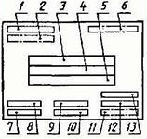
Порядок расположения транс-
портной маркировки:
1 — манипуляционные знаки;
2 — допускаемые предупредительные надписи;
3 — порядковый номер внутри отправки, число мест в отправке;
4 — наименование грузополучателя и пункта назначения;
5 — наименование станции перегрузки; 6 — железнодорожная маркировка;
7 — наименование грузоотправителя;
8 — наименование станции отправления;
9 — масса нетто;
10 — масса брутто;
11 — габаритные размеры грузового места
Обязательные
надписи
и
Допускаемые
надписи

Slide 10
РАССМОТРИМ
МАРКИРОВКУ
ПОРОЖНИХ ВАГОНОВ-ЦИСТЕРН

Slide 11
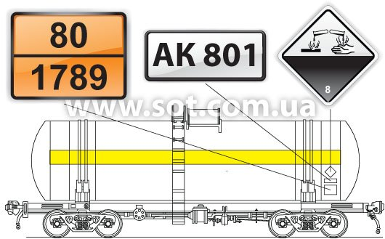
Пример маркировки вагона-цистерны знаками опасности, табличками оранжевого цвета, отличительными полосами и табличками белого цвета с номером аварийной карточки

Slide 12
Манипуляционные знаки — это изображения, указывающие на способы обращения с грузом
Необходимость нанесения этих знаков устанавливается в стандартах, технических условиях на продукцию.
Допускается применять предупредительные надписи, если невозможно
выразить манипуляционными знаками способ обращения с грузом.

Slide 13
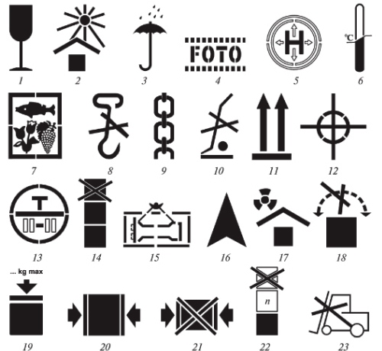
1.хрупкое стекло
2.беречь от солнца;
3.беречь от влаги;
4.беречь от излучения;
5.герметичная упаковка;
6.ограничение температуры;
7.скоропортящийся груз;
8.крюками не брать;
9.место строповки;
10.здесь поднимать тележкой 11.запрещается;верх;
12.центр тяжести;
13.тропическая упаковка;
14.штабелировать запрещается;
15.поднимать непосредственно за груз;
16.открывать здесь;
17.защищать от радиоактивных источников;
18.не катить;
19.штабелирование ограничено;
20.зажимать здесь;
21.не зажимать;
22.предел но количеству ярусов на штабеле;
23.вилочные погрузчики не использовать

